Slide 1

DevOps Tools e Cloud Computing
CHECKPOINT 01

Slide 2
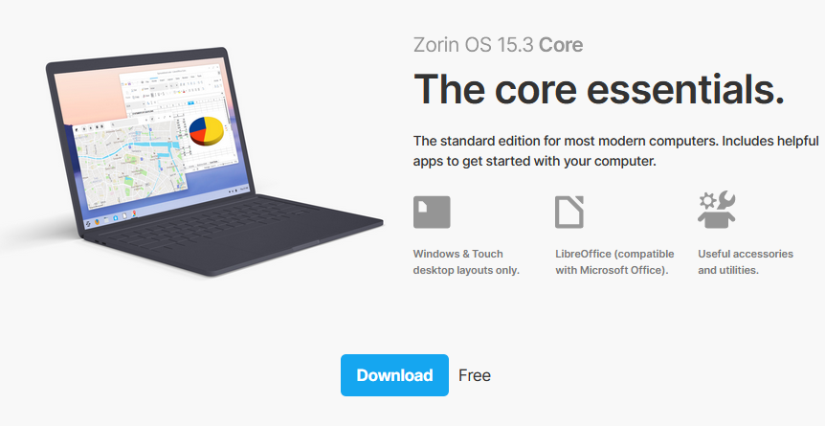
Sistema Operacional Escolhido
Zorin OS - Um sistema seguro e amigável para usuários de Windows (Baseado em Debian/Ubuntu)

Slide 3
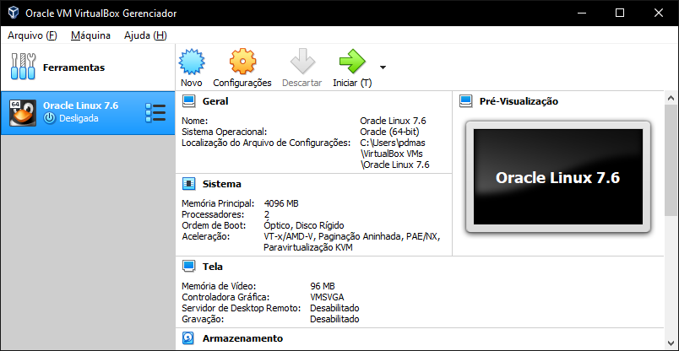
Criando uma nova VM no Oracle VM VirtualBox

Slide 4
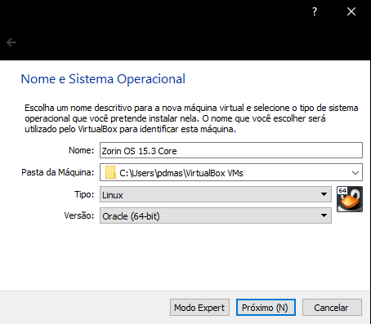
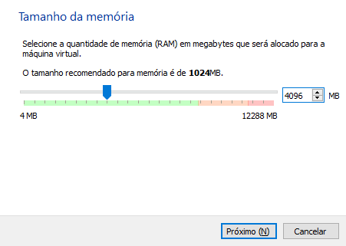
Selecionando a localização da pasta do Zorin Os.
Escolhendo a quantidade de memória a ser destinada para uso da máquina virtual

Slide 5
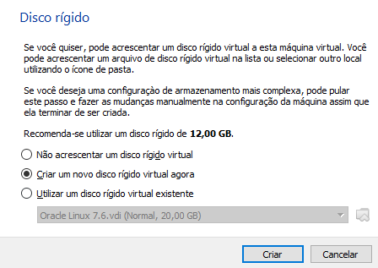
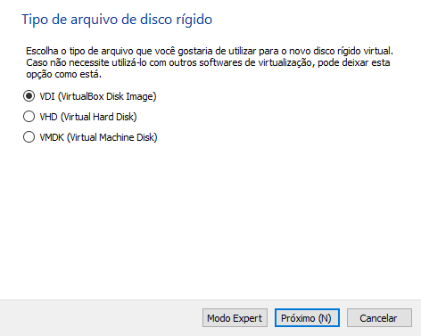
Criando um novo disco rígido para utilização da máquina virtual e selecionando o tipo de arquivo que será utilizado.

Slide 6
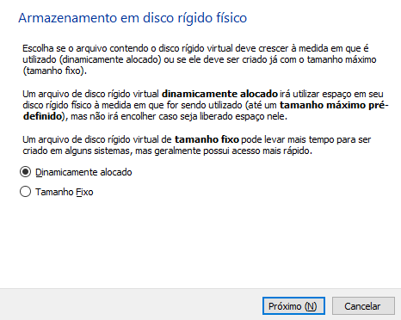
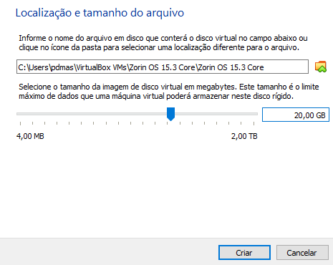
Criando um disco dinamicamente alocado e definindo seu tamanho...

Slide 7
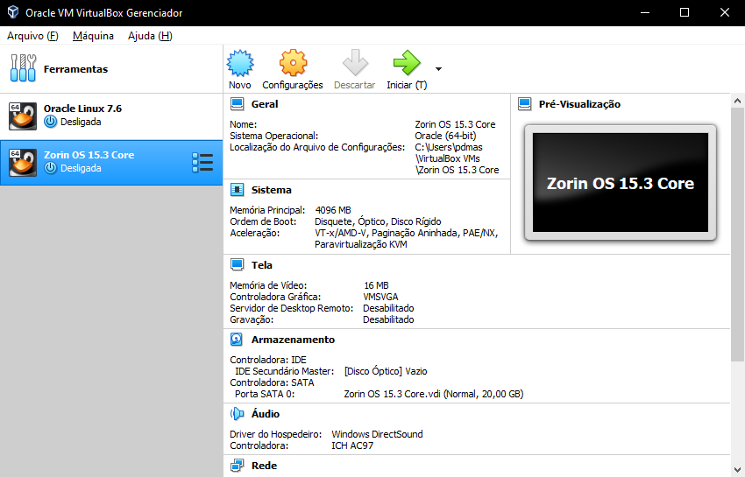
A base da máquina virtual está pronta, hora de configurar!

Slide 8
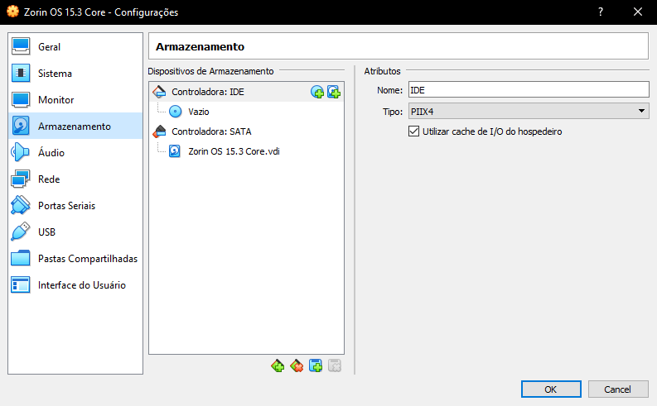
Vamos acrescentar um disco óptico que será a ISO do Zorin que baixamos anteriormente...

Slide 9
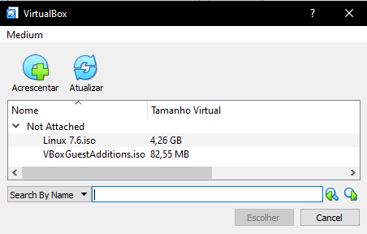
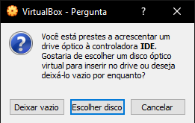
Escolhendo e acrescentando o disco "Zorin-OS-15.3-Core-64-bit" à nossa VM.

Slide 10
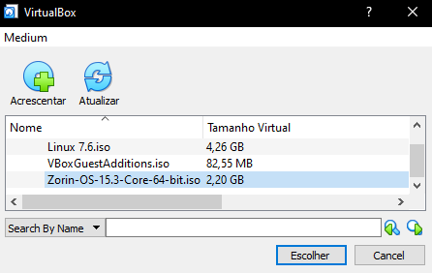
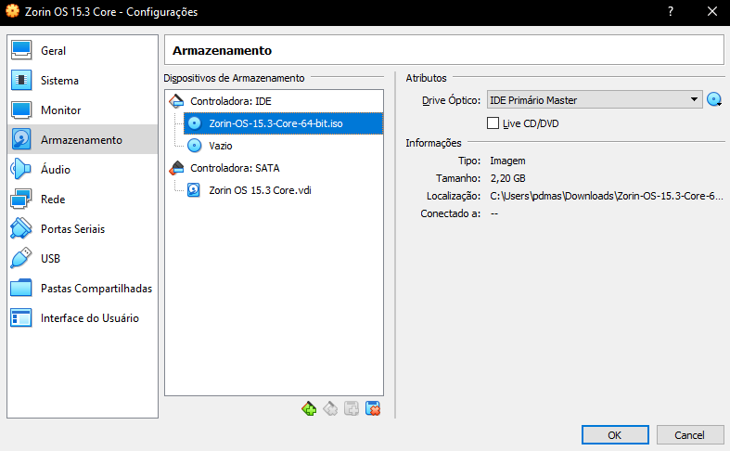
Escolhemos o arquivo do disco óptico e em seguida adicionamos ele à nossa VM

Slide 11
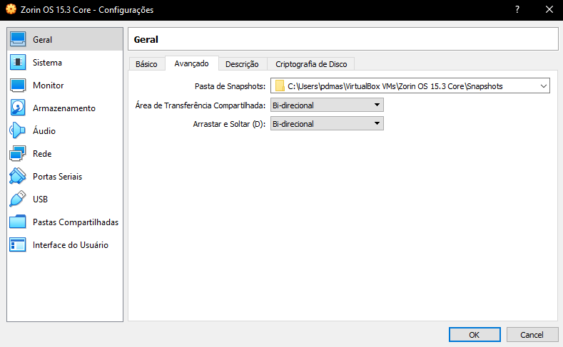
Revisando configuração na aba GERAL, em seguida na guia AVANÇADO

Slide 12
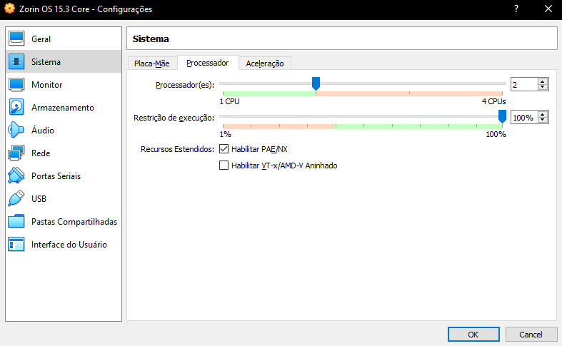
Selecionando a quantidade de processadores que serão alocados para o Zorin

Slide 13
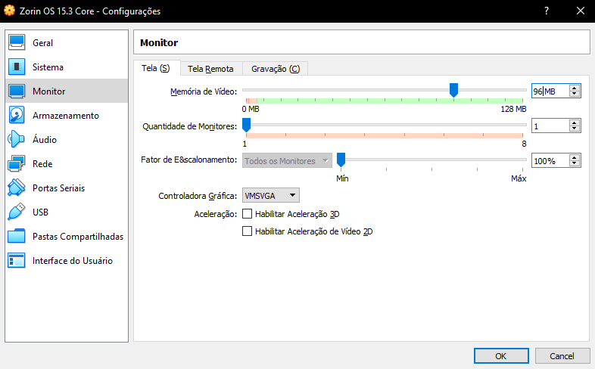
Escolha a memória de vídeo que será disponibilizada para o Zorin...

Slide 14
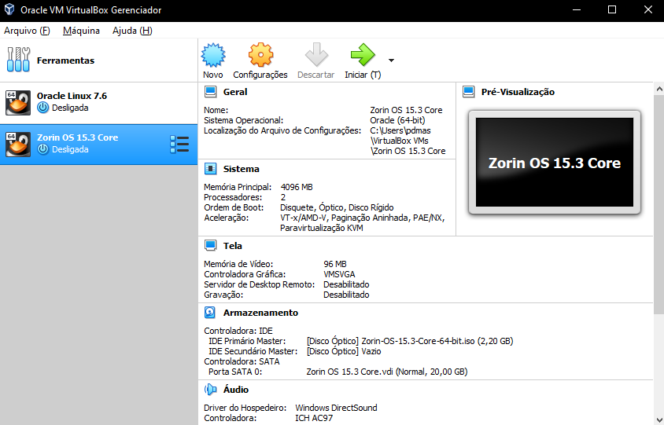
Iniciando a VM, nesse momento o boot irá pegar a Iso que alocamos no disco óptico....

Slide 15
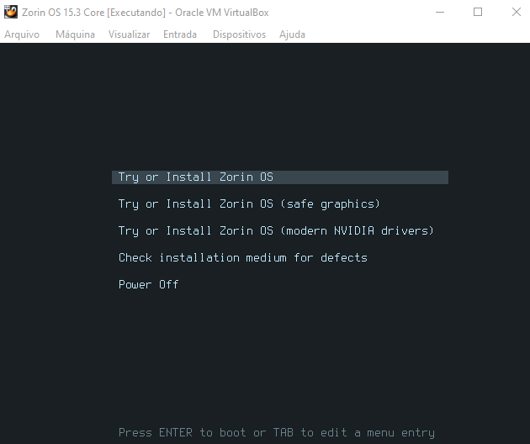
Escolhemos "Try or Install Zorin Os"

Slide 16
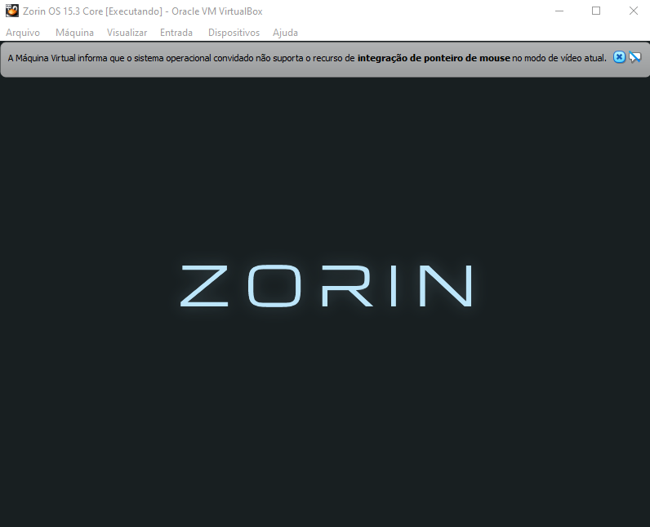
VM Iniciada.

Slide 17
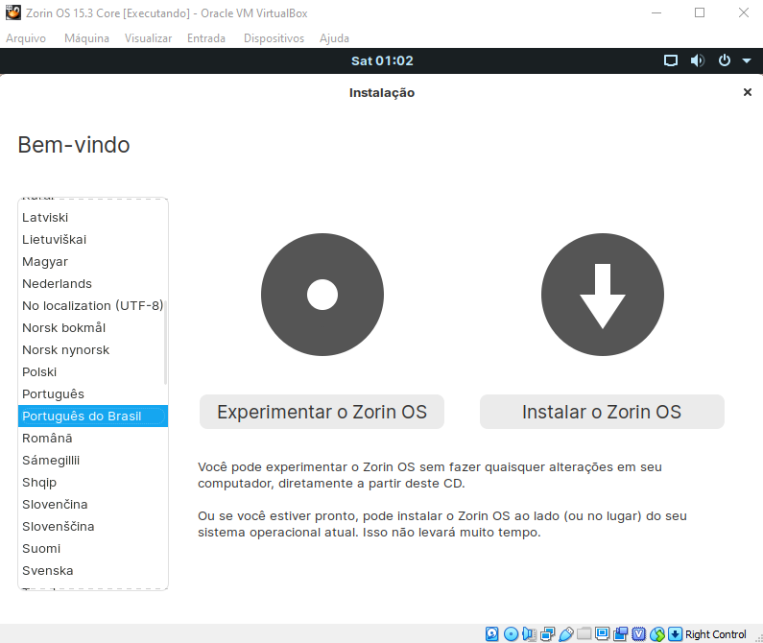
Selecionando idioma para utilizar na instalação.

Slide 18
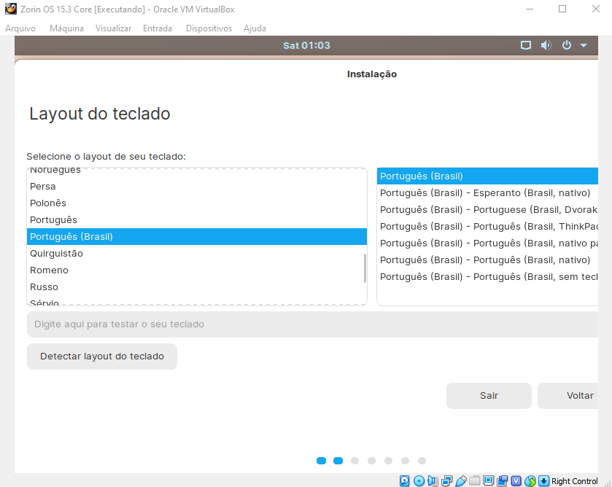
Escolha o layout do seu teclado, neste caso selecionamos Português(Brasil)
Tem a opção de testar o seu Layout caso encontre duvidas no momento de escolha.

Slide 19
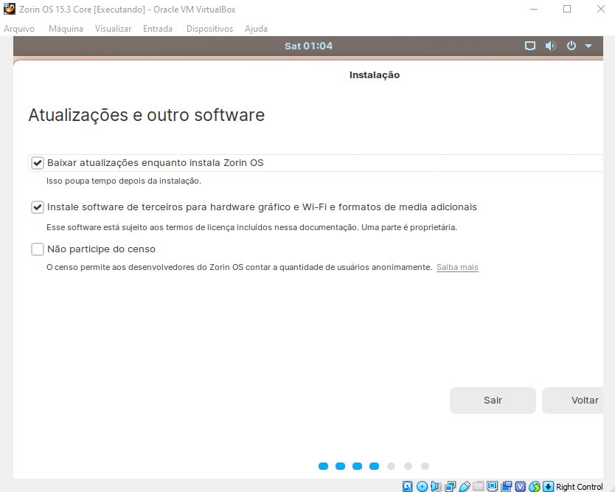
Configurando opções de instalação do SO.

Slide 20
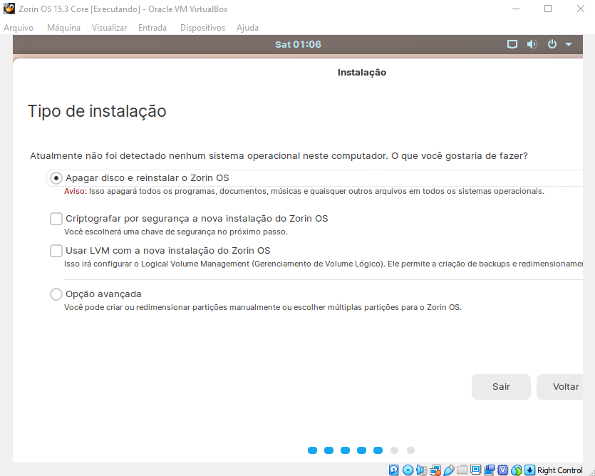
Configurando opções de instalação do SO. (Tipo de instalação a ser executada).

Slide 21
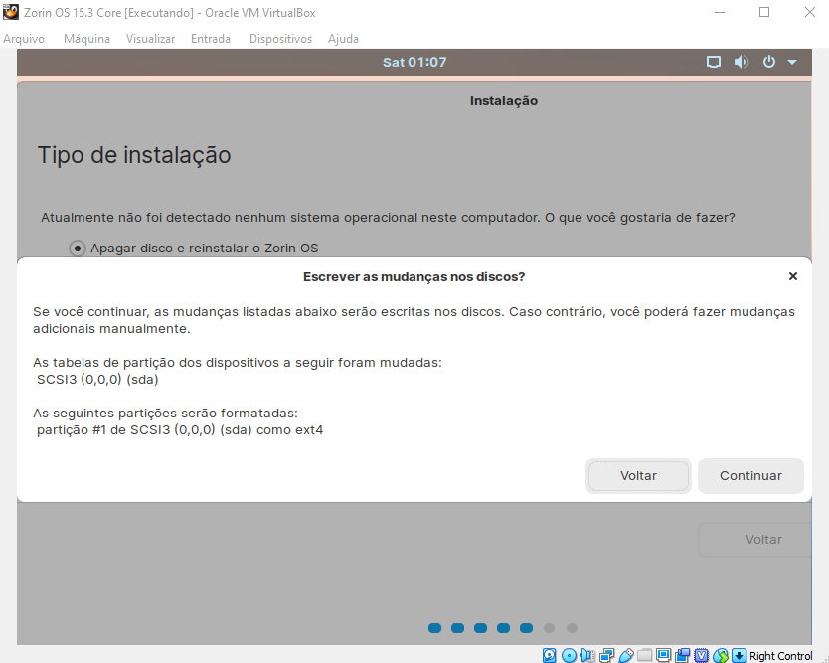
Ele informa que o disco original sofrerá algumas alterações de update, clicamos em "Continuar".

Slide 22
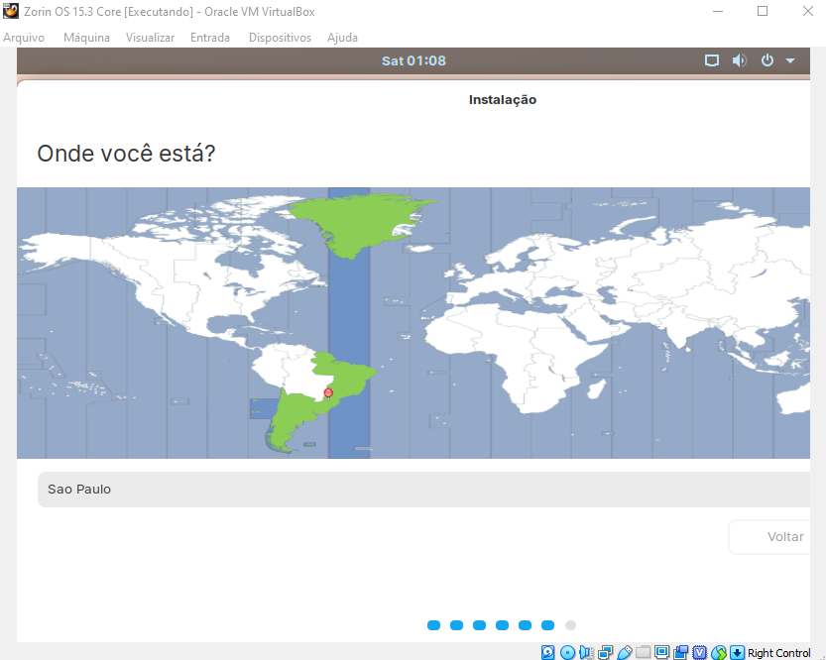
Informando origem da instalação...

Slide 23
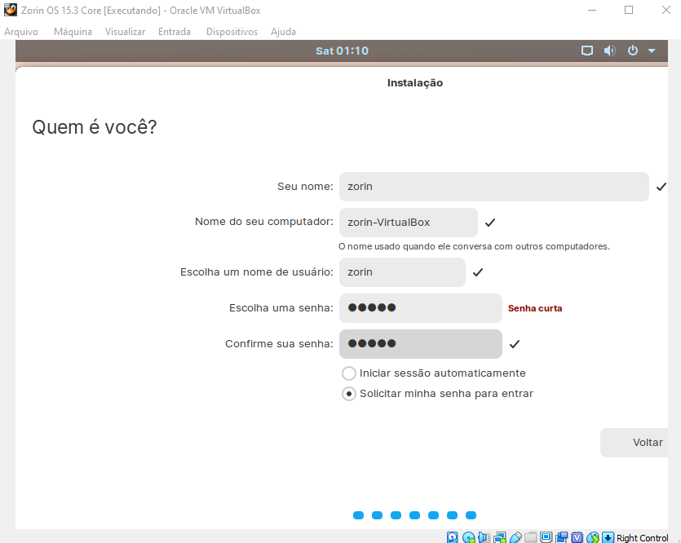
Configurando opções de entrada para o usuário....

Slide 24
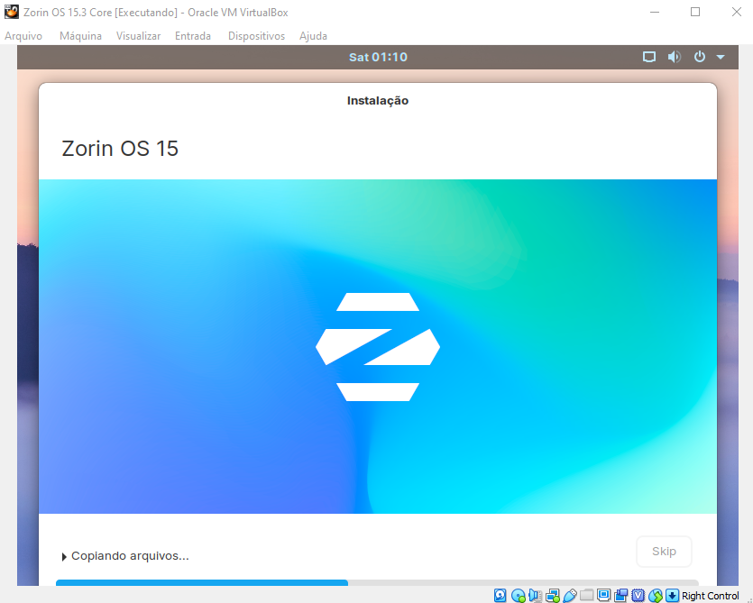
Instalando...

Slide 25
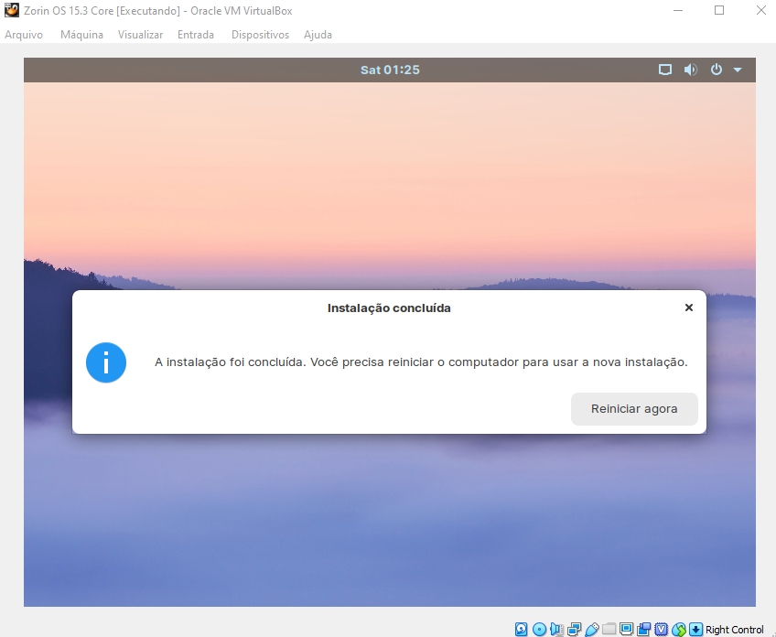
Instalação concluida com sucesso!

Slide 26
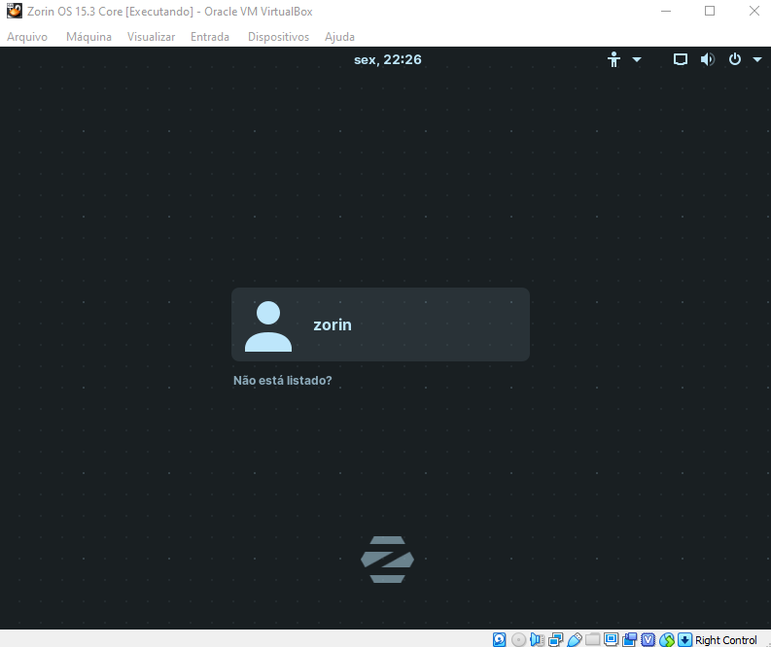
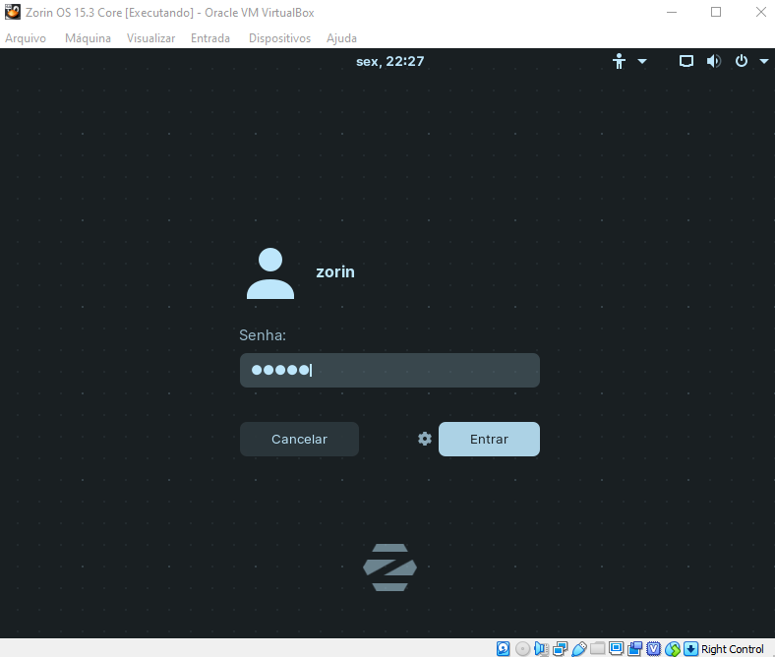
Após a VM ser iniciada vamos logar pela primeira vez com as credenciais que cadastramos para o usuário....
Efetuando login...

Slide 27
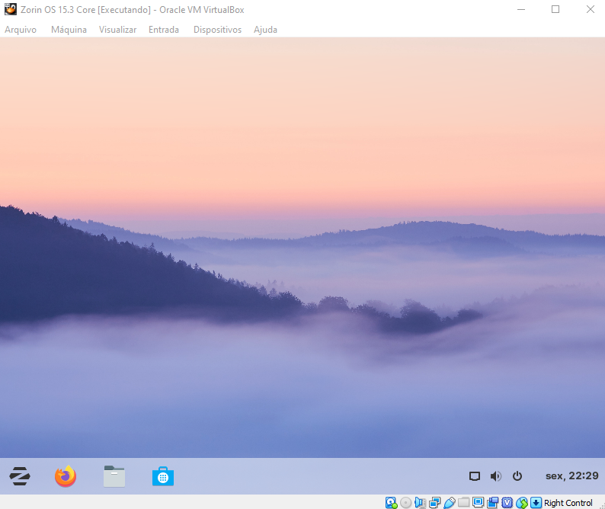
Tudo certo! VM, instalada e configurada com sucesso.

